Slide 1


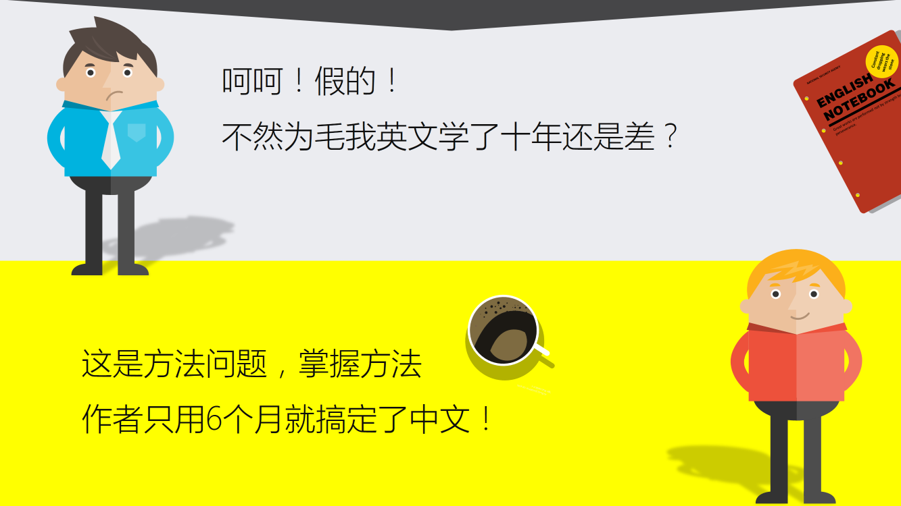

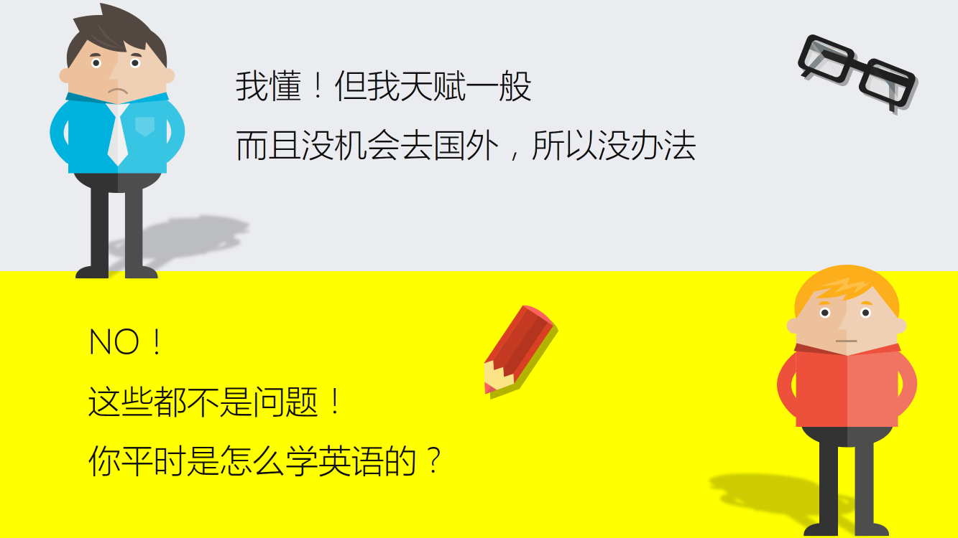
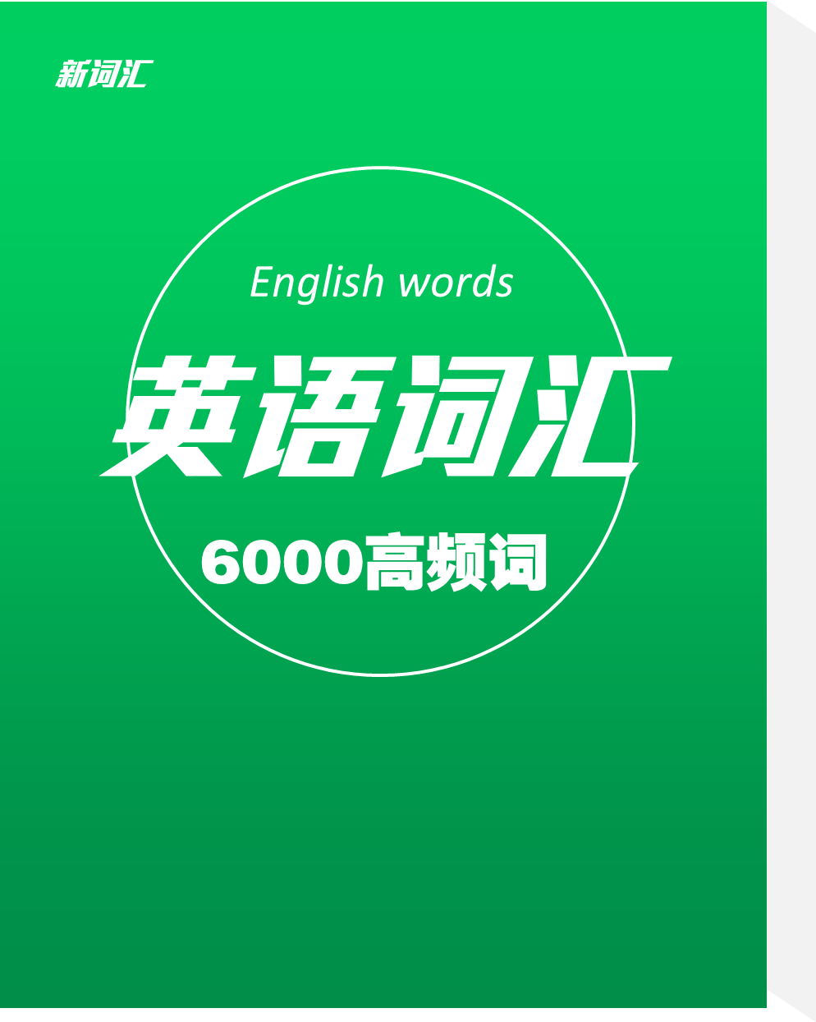

6
How
Language
any
to
How
Language
Months
6
Months
Learn
Learn
6个月
Months
Learn
any
in
in
NATIONAL SECURITY AGENCY
any
Constant dropping wears the stone
to
ENGLISH
NOTEBOOK
to
Language
to
6
学会任何一種外語
6
How
Language
any
to
How
新詞彙
Great works are performed not by strength but by perseverance.
Language
Months
[新西兰]龙飞虎（Chris Lonsdale）著
@水蓦——读书笔记PPT
6
English words
Months
Learn
Learn
Months
Learn
英語詞彙
any
in
in
any
to
6000高频词
to
Language
to
6
NATIONAL SECURITY AGENCY
Constant dropping wears the stone
ENGLISH
NOTEBOOK
新詞彙
Great works are performed not by strength but by perseverance.
English words
英語詞彙
6000高频词

Slide 2
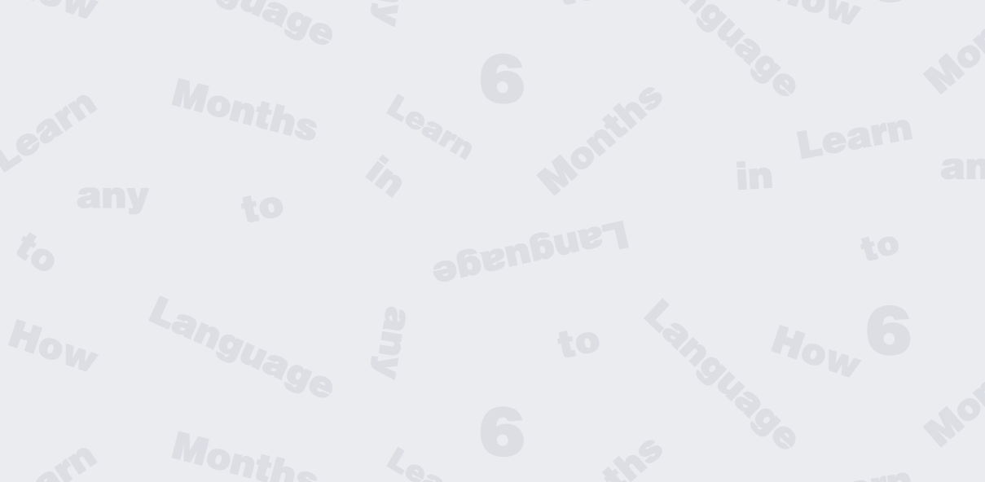

6
any
to
How
6个月
6
Months
Learn
Learn
Months
Learn
真能学会任何一種外語？
any
in
in
any
to
to
Language
to
6
6
How
Language
any
to
How
Language
Months
6
Months
Learn
Learn
Months
Learn
any
in
in
any
to
to
Language
to
6

Slide 3
呵呵！假的！
不然为毛我英文学了十年还是差？
这是方法问题，掌握方法
作者只用6个月就搞定了中文！

Slide 4
我懂！但我天赋一般
而且没机会去国外，所以没办法
NO！
这些都不是问题！
你平时是怎么学英语的？

Slide 5
背单词、学语法、再练练听力，
不过感觉学的还是不好。
好！那我来考考你，请看短文
On—Paper—each—word—has—the—same—weight—as—any—other—word—you—can—not—hear—words—that—are—used—in—chunks—you—can—not—hear—when—a—pause—happens—so—you—cannot—hear—the—lexical—units.

Slide 6
!？
啊！好难!
我的英语怎么会这么差！
那在给你看段中文
在……纸……面……上……的……沟……通……每……一……个……文……字……的……重……量……与……任……何……其……他……文……字……一……样……所……以……你……不……能……听……到……含……义……模……块……也……不……能……听……到……停……顿……的……状……态……因……此……不……能……认……出……词……组

Slide 7
!？
!？
诶？怎么回事！
我连中文都看不懂了！
这其实就是模拟了你一般阅读的方式
（On Paper），（each word）has （the same weight）as （any other word）. （You cannot）（hear words） that are （used in chunks）.
这样看，是不是又能懂了？

Slide 8
果然！虽然分开之后每个单词都认识，
但整段话就是看不懂
没错！因为你把学语言当成了学知识！
不信？给我说说你是怎么背单词的？

Slide 9
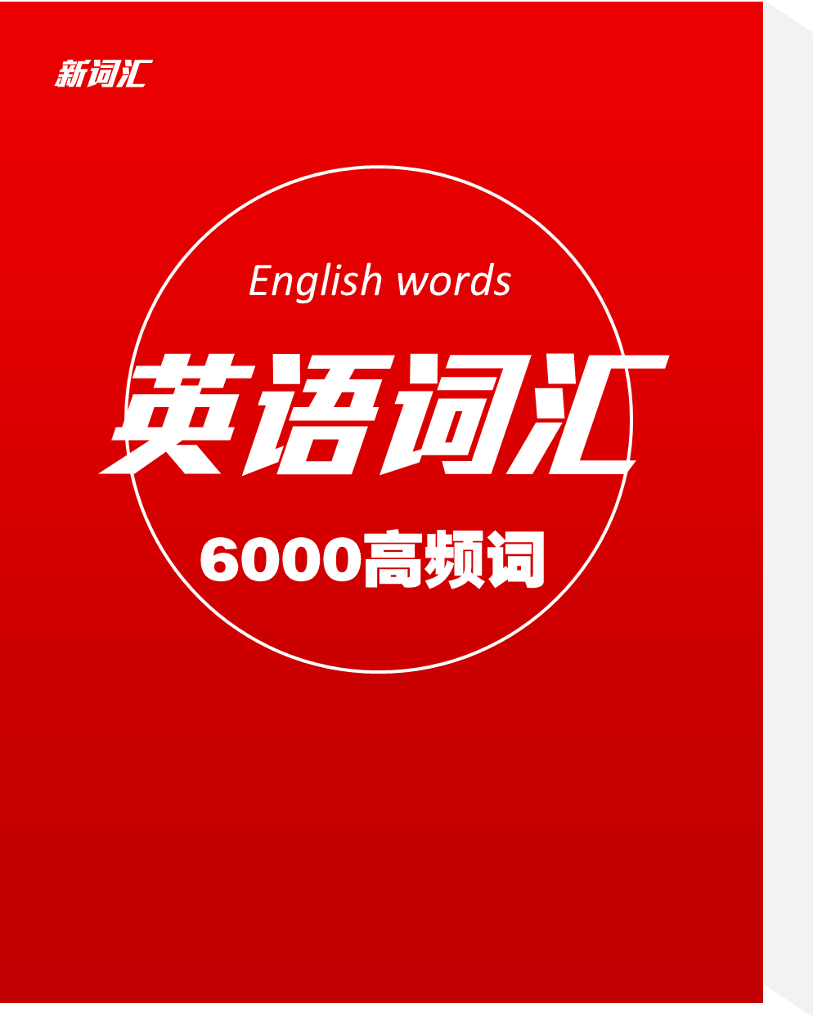
单词就是这样背
Plane 灰机
Strugling 蛮拼的
Challenge 挑战
Drunk 醉了
Monkey 猴子
Virgo 处女座
嘿嘿，难道这些词你也这么记么？
OK 好的
iphone 苹果手机
PPT 幻灯片
Boy 男孩
Thanks 感谢
Fuck XXOO
还是把他们直接当做词在使用？
新詞彙
English words
英語詞彙
6000高频词

Slide 10
你这么一说好像是的
有的单词要先翻译成汉语，有的就不用
那听力你又是怎么练的？

Slide 11
看看美剧
有时听两篇VOA、BBC之类的
看字幕全都懂，不看完全听不懂？
今天BBC明天VOA，却还是听不懂？
甚至，学了很久的外语，一到要讲外语时就浑身僵硬！？

Slide 12
6
any
to
How
6
Months
你和他的區別，就在於方法
Learn
Learn
Months
Learn
any
in
in
any
to
to
Language
to
6
方法
6个月
6
How
Language
any
to
How
Language
Months
6
Months
Learn
Learn
Months
Learn
any
in
in
any
to
to
Language
to
6

Slide 13
6
How
Language
any
to
How
Language
Months
6
6個月學會外語的秘訣
Months
Learn
Learn
Months
Learn
any
in
in
any
to
1
外语的掌握程度有里程碑事件
to
Language
to
6
6
How
Language
any
to
How
2
学习外语的高效的行为和原则
Language
Months
6
Months
Learn
Learn
Months
Learn
3
学好外语必备的心理状态
any
in
in
any
to
to
Language
to
6

Slide 14

1
1
外语的掌握程度有里程碑事件
听力
1
听的模糊
2
开始慢慢变得清楚
3
把节奏听的很明显
4
能预测对方下半句说什么
5
直接听懂外语意思
6
开口说话

Slide 15
发音
1
几乎不会说
2
练的嘴巴酸疼
3
能模仿50%的发音
詞彙
4
发音准确而舒服
1
完全不会
2
好像听过
3
听或看的时候明白意思
4
能从脑子里拿出来用

Slide 16
2
2
学习外语的高效行为和原则
原則一
从和你有密切联系的外语内容学起

Slide 17
原則二
把外语当沟通工具
COFFEE
=
Balabala
Balabala
…….
Notebook
Balabala
Balabala
…….
=
原則三
理解含义，自然掌握

Slide 18
原則四
生理训练为主
練
嘴
練
耳
練
反射
原則五
掌握好心态

Slide 19
Listen ~Listen~ Listen
Listen ~Listen~ Listen
Listen ~Listen~ Listen
行為一
多听
Listen ~Listen~ Listen
Balabala
Balabala
…….
Balabala
Balabala
…….
行為二
大胆结合大量去用
Balabala
Balabala
…….
Balabala
Balabala
…….

Slide 20


行為三
从核心高频内容开始
6000常用词
3000高频词
1000核心词
行為四
观察口型，掌握发音诀窍

Slide 21
3
3
学好外语必备的心理状态
心態一
明确英语的学习目标
出任CEO
赢取白富美
走向人生巅峰

Slide 22
心態二
坚持是关键
第1天
第2天
第3天
第100
天
……
背了100个单词
听了一小时听力
练的嘴巴酸痛
心態三
欣赏自己已经会的

Slide 23
6
How
Language
any
to
How
Language
Months
6
Months
Learn
Learn
Months
Learn
any
in
in
any
to
6个月
你能学会一種外語了么？
to
Language
to
6
6
How
Language
any
to
How
Language
Months
6
@水驀——讀書筆記PPT之六
Months
Learn
Learn
Months
Learn
any
in
in
any
to
to
Language
to
6

